Slide 1
X-Series 可视化大规模软件开发工具集
赫杰辉

Slide 2
Agenda
大规模开发的挑战
大规模开发的出路
最值得抽象的模型
X-Series工具集
X-Series相关资源
X-Series安装
QA

Slide 3
关于开发的一点感性认识
开始之前

Slide 4

别人PPT里的系统架构

Slide 5

咱们的系统架构

Slide 6

面试时HR的承诺

Slide 7

被骗进来之后

Slide 8
系统开发很难

Slide 9
大规模开发的挑战
你不知道你不知道
开发其实是个翻译的过程
需求文档 → 设计文档 → 代码实现
哪里有翻译，哪里就有误解
抽象层间存在细节的增强和丢失
不靠谱的文档
需求文档缺乏最新需求和关键实现细节
设计文档无法完全描述需求
设计文档与代码实现之间的关系被割裂
难以理解的源码
文档与代码不存在自动的关联性
软件编码的方式50年不变，过去的给现在的挖坑，现在的给将来的挖坑
逐行理解百万，千万代码行级别的系统是不可能完成的任务

Slide 10
怎么破？

Slide 11
大规模开发的出路
基于模型而不是代码开发
开发并不仅仅意味着写代码
将业务模型和数据模型从代码里面解放出来
专用工具解决专门的问题
对工具的要求
简单易懂，直接明了
开发和运行阶段使用同一个模型
可视化的编辑方式
杜绝代码生成
GUI Editor
Model file
Runtime

Slide 12
最值得抽象的模型
流程图
一个系统包括哪些功能，每个功能包含哪些步骤
消灭粘合代码
决策树
一个决定受哪些因素影响，每个因素按照什么顺序考虑
取代复杂嵌套的if/else
状态机
一个实体具有哪些状态，状态之间如何转移
代替hard-code的状态判断和动作触发

Slide 13
X-Series为此而生

Slide 14
X-Series概览
工欲善其事 必先利其器
一套轻量级的框架
易于学习
易于使用
易于测试
易于交流
解决大规模软件开发难题
沟通不畅
文档不新
分工不当
进度不明

Slide 15
X-Series组件集
Xross Unit
用流程图描述服务如何按步骤完成
服务级别
Xross Decision tree
用决策树为复杂决策建模
模块级别
Xross State
用状态机管理业务状态变迁
领域级别
Xeda [WIP]
基于SEDA模型的微服务架构
运行平台级别
XEDA
Xross Unit
Xross State
Xross Decision

Slide 16
Xross Unit

Slide 17
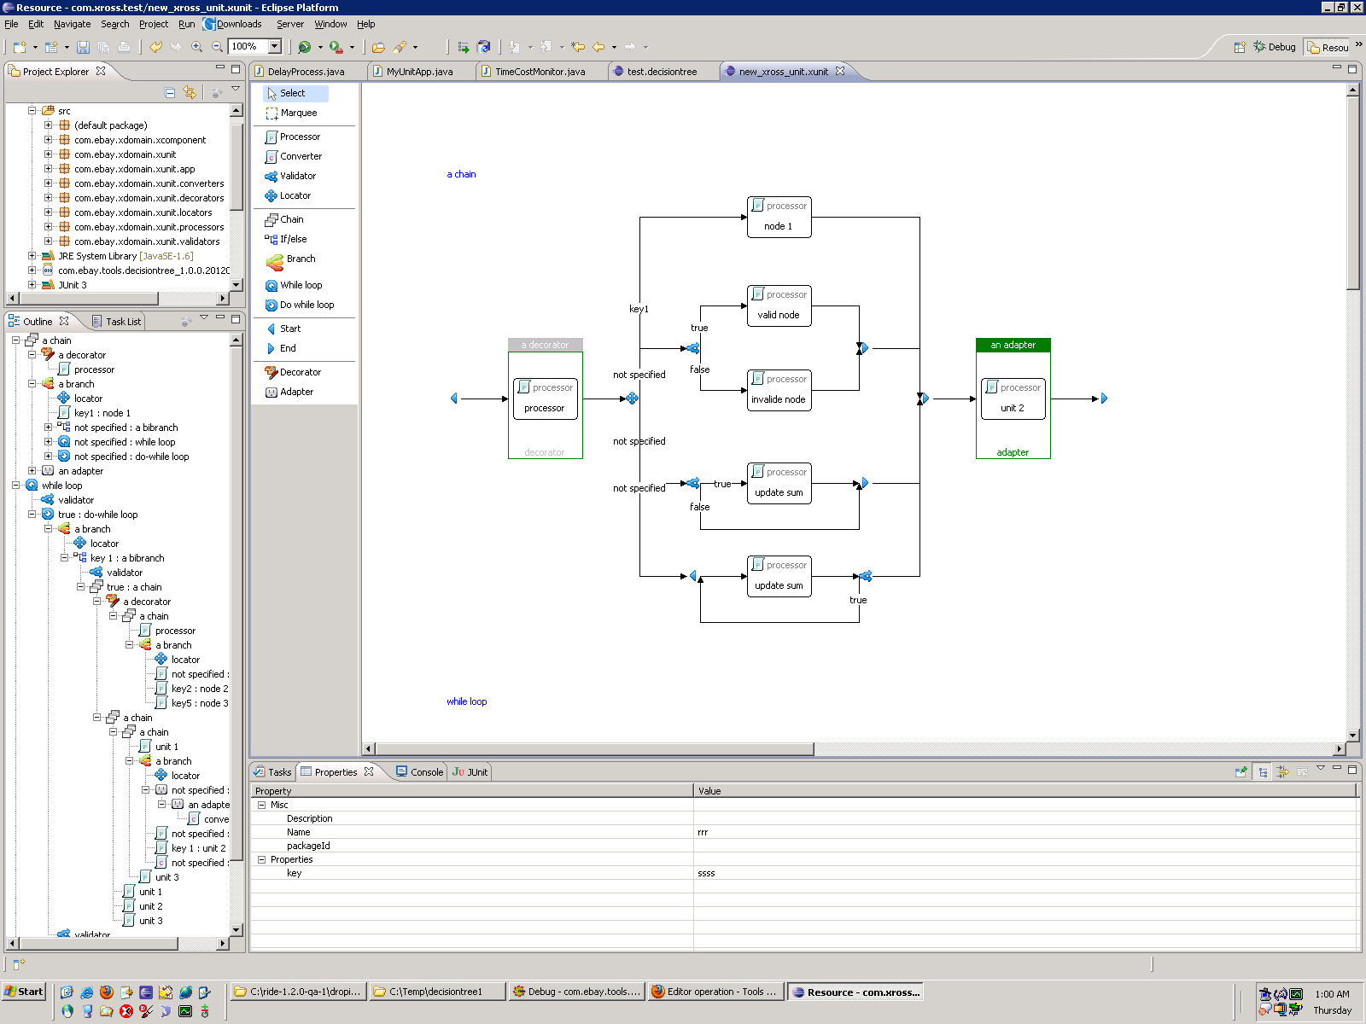
Xross Unit
基于流程图的灵活的系统构建器

Slide 18
Xross Unit
提供丰富的行为组件
超精简接口 – processor, converter, validator, locator
提供丰富的结构组件
chain, if-else, branch, while, do while loop, decorator, adapter
编辑方法自然
简单对象组合为复杂结构 – E.g. Validator + Unit = if/else structure
可配置
可以在应用或构建单元层次上面配置参数，方便复用
模型与代码相关联
模型归模型，代码归代码，查看代码仅需双击进入

Slide 19
Xross Unit使用方式
构建系统蓝图
创建组件单元
关联蓝图和代码
生成实例并运行

Slide 20
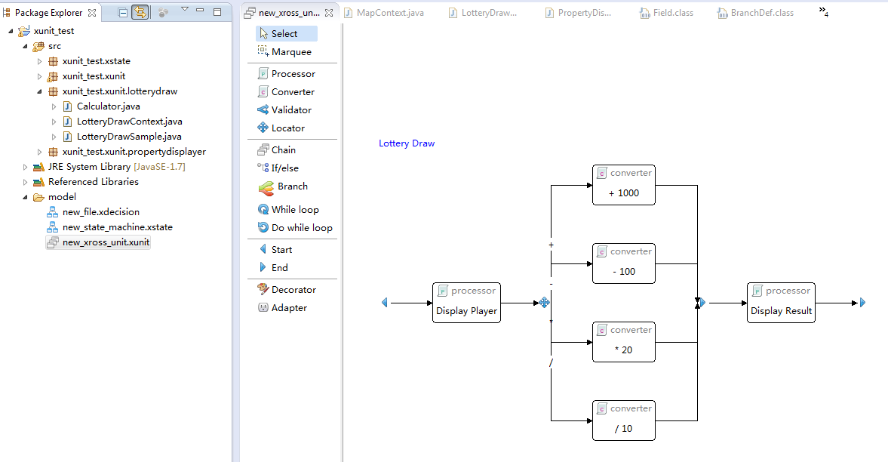
构建系统蓝图
你可以一直和PM, PD, QA一起优化修改讨论

Slide 21
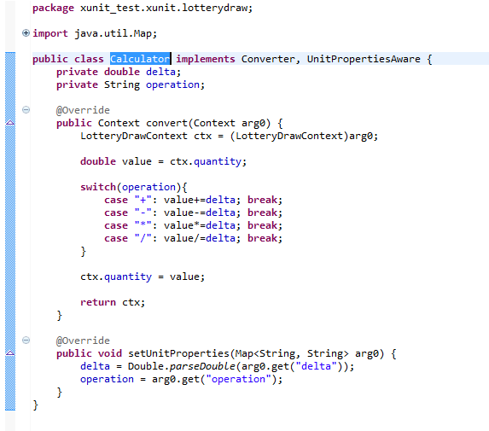
创建组件单元
函数式接口易于实现和测试

Slide 22
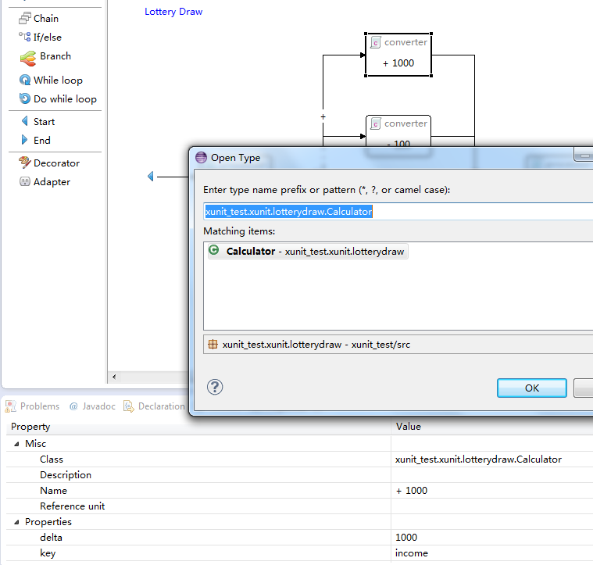
关联蓝图和代码
每个unit都可配置

Slide 23
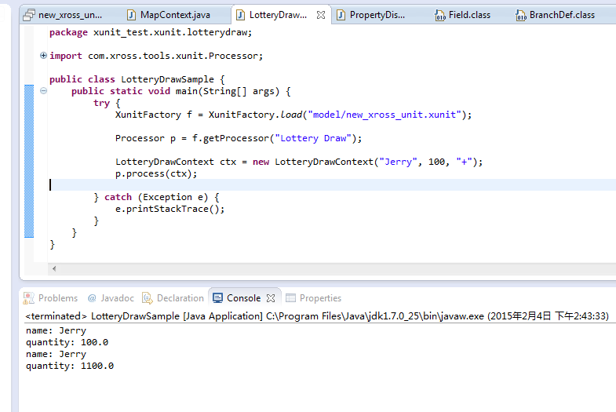
生成实例并运行
创建模型实例
处理Context

Slide 24
Xross Unit的优势
快速组建系统
自顶向下分解，组件化设计，流水线式开发
最优化设计复用
快速切换开发焦点
高内聚，低耦合
通过名字描述功能
通过配置调整行为
通过Context限定数据
每个unit仅仅完成明确描述的功能
易于单元化测试
单接口设计，无选择，无歧义的实现
通过构造Context，轻松模拟测试数据

Slide 25
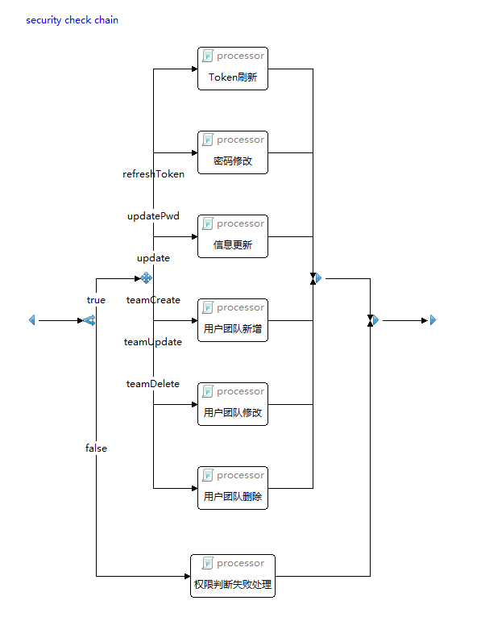
实际案例

Slide 26
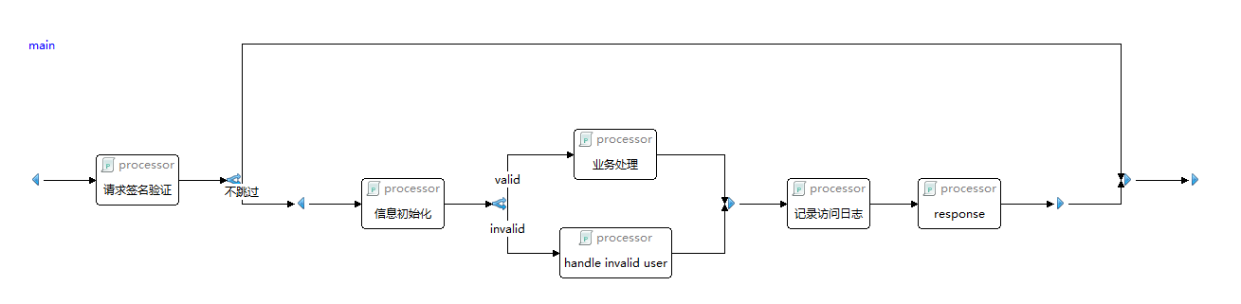
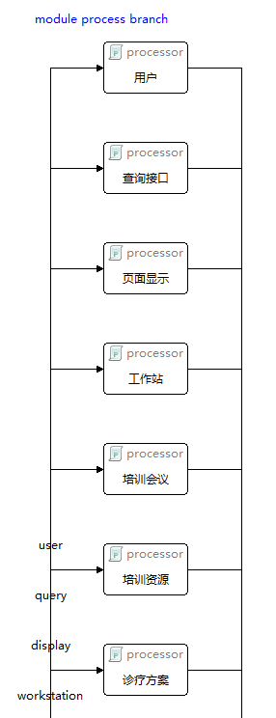
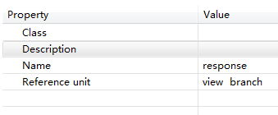
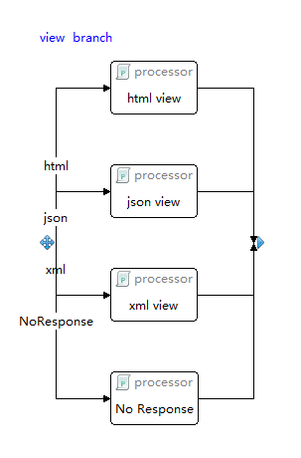
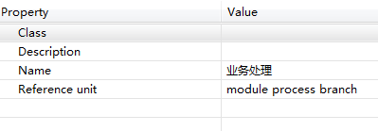
同一模型文件的子图引用
内置功能

Slide 27
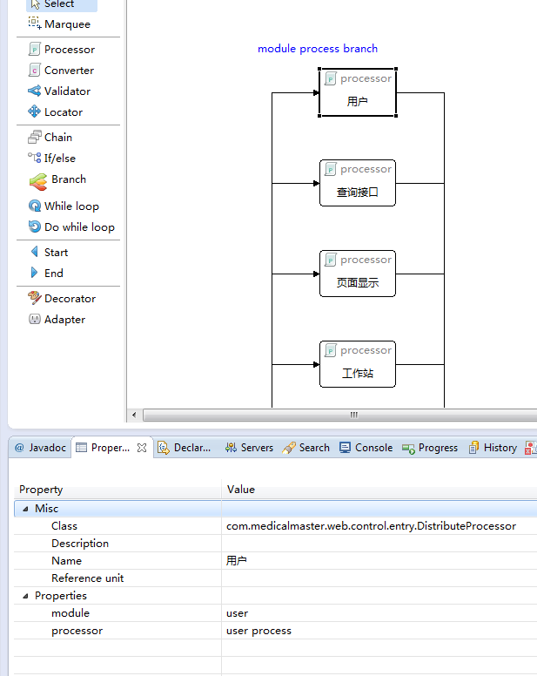
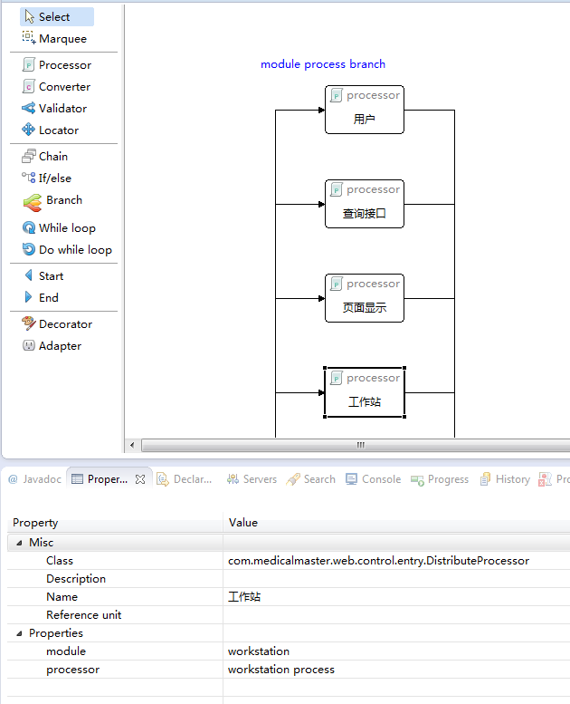
不同模型文件的子图引用
用户的创意用法

Slide 28
关于 Xross Unit更多信息
不是又一个Spring
Spring: 从整体如何由局部构成的观点构建系统
Xunit: 从请求如何被处理的行为观点构建系统
不是工作流
工作流处理多角色在多请求之间的任务/路径管理
Xunit 管理一个请求的响应路径/处理单元
不是一个可视化的编程语言
可视化的编程语言解释和生产代码
Xunit 在业务层组装行为和结构单元
Workflow
Xunit
Spring
Visual Language

Slide 29
关于 Xross Unit更多信息
为什么使用单元来完成代码也能做的事情？
因为问题的大小决定手段的选择，想象下面工作的复杂度
“Hello World”
一个Web Service
一个小的Web App
一个淘宝，ebay，ctrip规模的网站
为什么不用现有的命令框架
缺乏管理单元的内部细节表示
Servlet – Command at URL level
JEE: Session Bean, Entity Bean, Message Bean – Command at bean id level
尽管有大量的小的仅仅只有一页代码的command
但是还是会有少量但是非常重要的command是非常的复杂[80/20原则]

Slide 30
Xross Decision

Slide 31
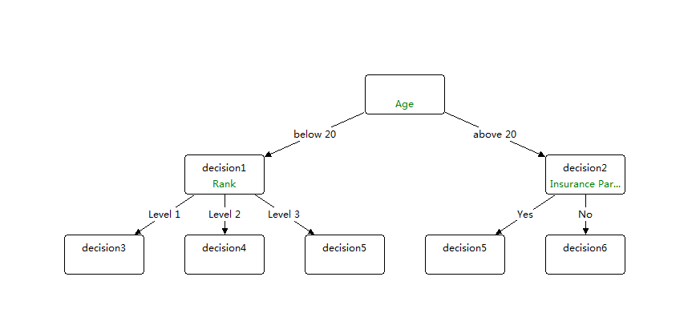
Xross Decision
图形化的决策树编辑器
以所见即所得的方式表达复杂逻辑判断的过程
依据模型生成单元测试的验证代码
替代if/else，极大的简化代码

Slide 32
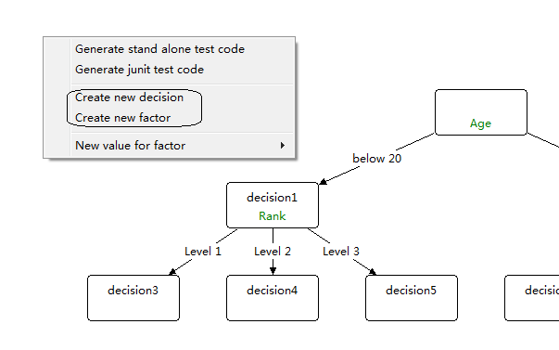
Xross Decision建模
定义决策的考虑因素
因素是包括多个可能取值的变量
定义决策
代表特定选择的的常量

Slide 33
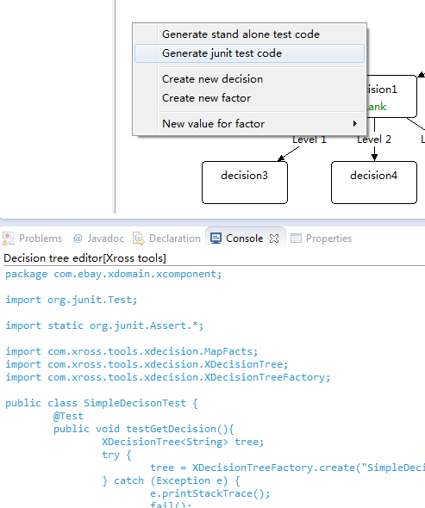
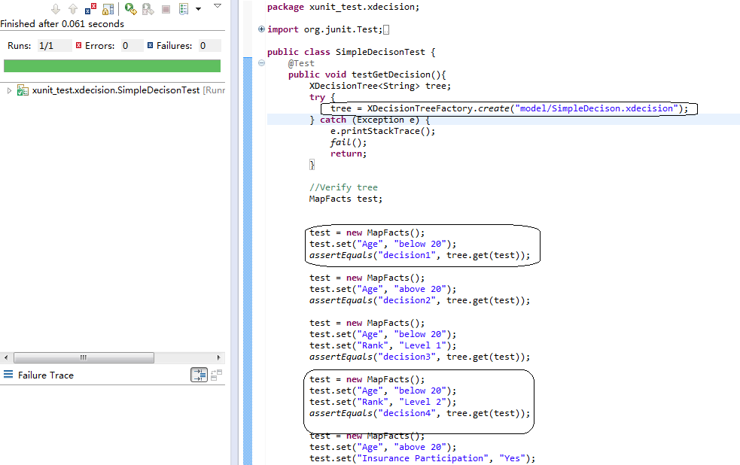
Xross Decision测试
生成单元测试
检验模型是否正确运行，示范如何使用工具

Slide 34
Xross State

Slide 35
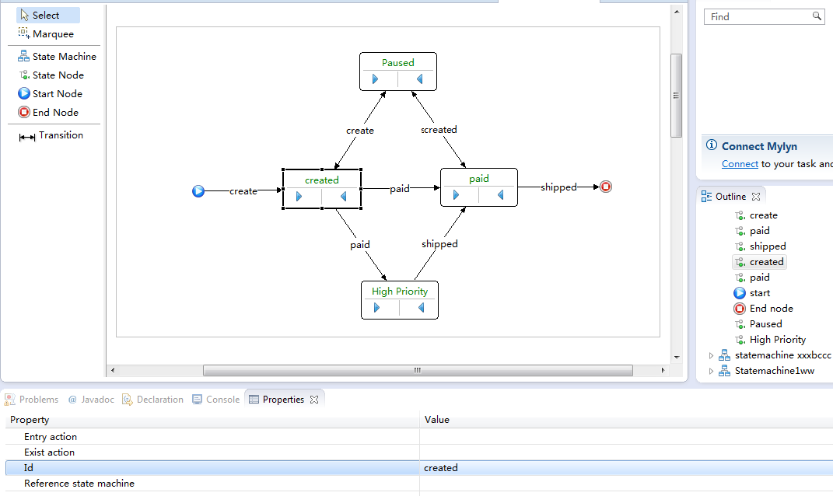
Xross State
状态机是系统的核心
可视化创建状态机的编辑器
用处极其广泛
结合模型和代码
可以创建仅包含状态和变迁的状态机
也可以提供状态变迁时的触发器

Slide 36
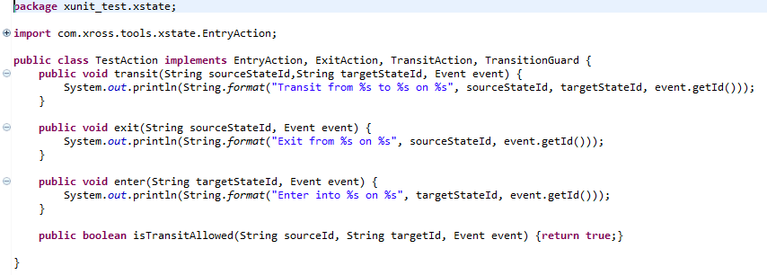
Xross State扩展元素
状态转移触发器
EntryAction
ExitAction
TransitionAction
状态转移校验
TransitionGuard

Slide 37
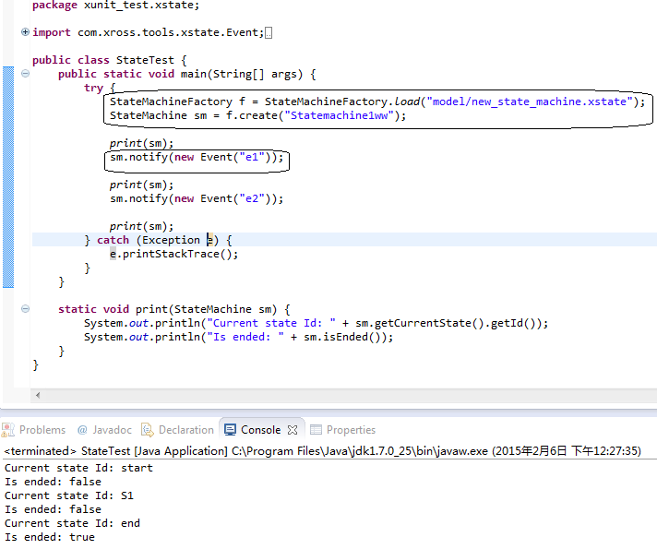
Xross State 示例

Slide 38
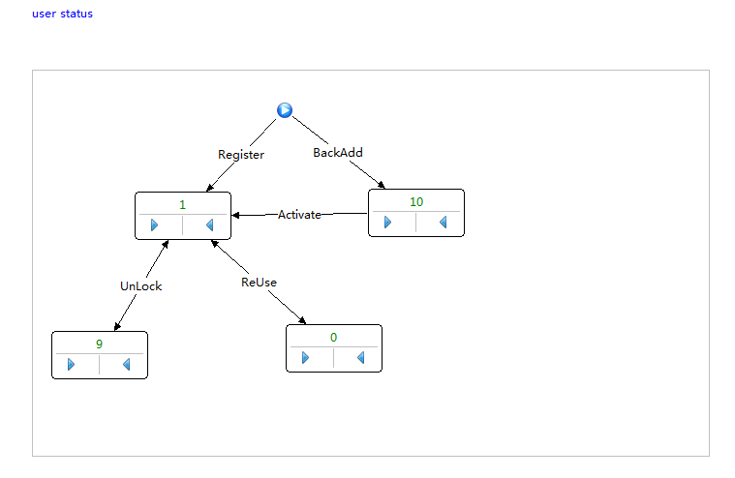
实际案例

Slide 39
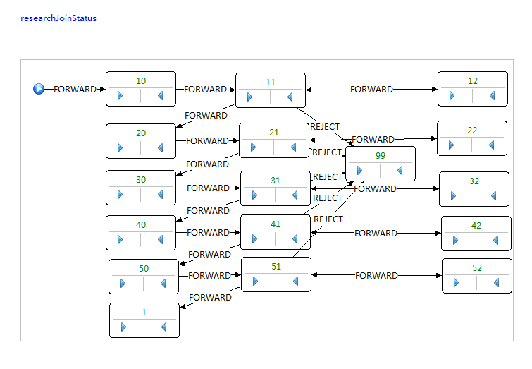
实际案例

Slide 40
XEDA

Slide 41

The Next
XEDA
SEDA/Microservice implementation
Service deployment
Managing/Monitoring
Distributed OS

Slide 42
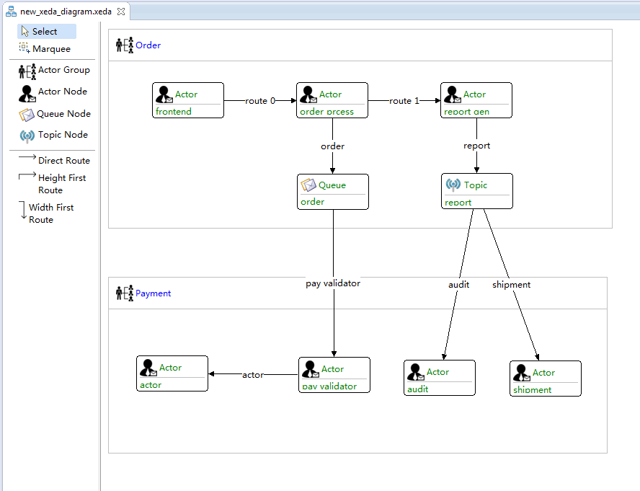
XEDA Preview

Slide 43
X-series 资源

Slide 44
X-series 资源
Codebase
https://github.com/hejiehui/xUnit
https://github.com/hejiehui/xDecision
https://github.com/hejiehui/xState
Sample
Normal project sample
https://github.com/hejiehui/xross-tools-installer/blob/master/com.xross.tools.xunit.feature/installer/xunit_test.zip
Maven project sample
https://github.com/hejiehui/xross-tools-installer/blob/master/com.xross.tools.xunit.feature/installer/x-series-sample.zip
All-in-one Installer
https://github.com/hejiehui/xross-tools-installer

Slide 45
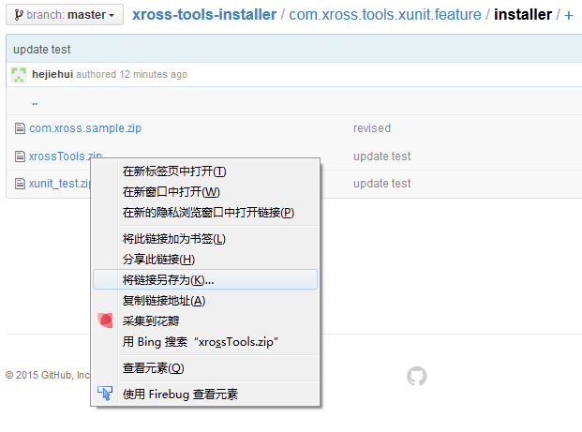
安装 X-series
下载
https://github.com/hejiehui/xross-tools-installer/blob/master/com.xross.tools.xunit.feature/installer/xrossTools.zip

Slide 46
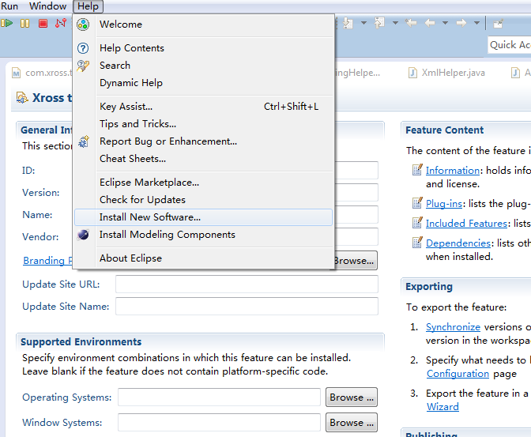
X-series安装
安装

Slide 47
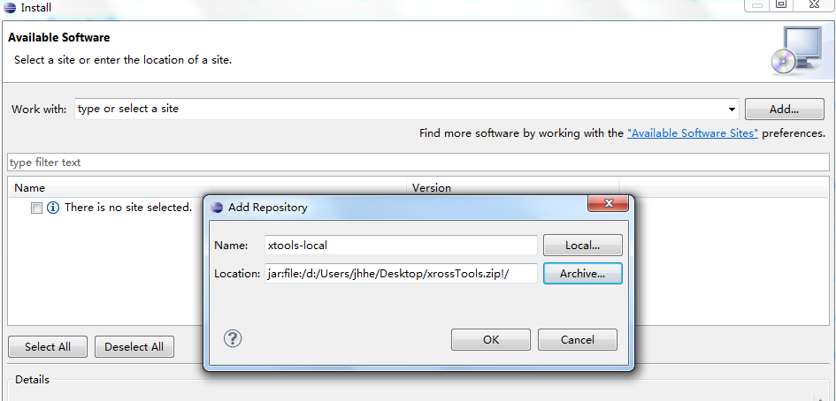
安装 X-series
指定安装路径

Slide 48
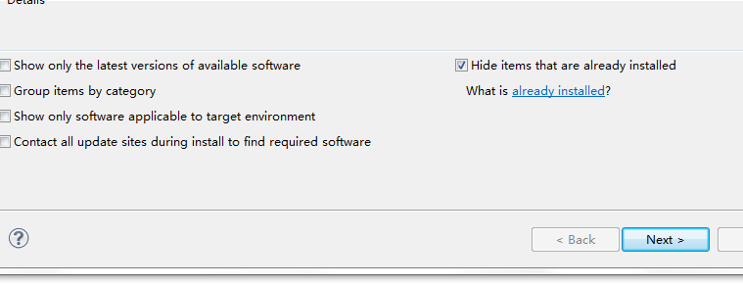
安装 X-series
In case you have installed GEF, you can uncheck the following

Slide 49
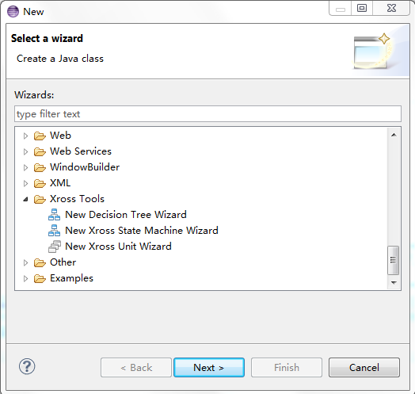
安装 X-series
New…Xross Tools

Slide 50
支持C#
Xross unit C# runtime
https://github.com/hejiehui/xUnit/blob/master/doc/xunit_c%23.zip
Xross State C# runtime
https://github.com/hejiehui/xState/blob/master/doc/xstate_c%23.zip
Xross Decision C# runtime
https://github.com/hejiehui/xDecision/blob/master/doc/xdecision_c%23.zip

Slide 51
Before The End
在语言层面打转是没有出路的
大规模开发必须要求合适的工具
方向和眼光永远比速度重要
请开始使用X-Series

Slide 52
Q&A
问题比答案更重要

